Slide 1

Estimación de la fuerza de fricción en una servilleta
Kevin Jesus Llanos Jerez - 2210712
Juliana Paola Andrade Rodríguez - 2210722
Jorge Alfredo Jaimes Teherán - 2170033
.
Nombre UAA

Slide 2

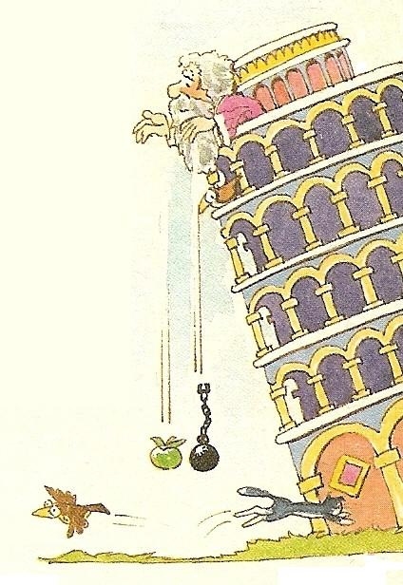
Introducción
*Antigua Grecia
Aristóteles: Los pesados caen más rápido que los livianos ya que en el agua los pesados se hunden y los livianos flotan
*Siglo XVII
Galileo Galilei: Teoría del movimiento
*Servilleta comprimida o extendida
*Aproximar la constante de rozamiento que ejerce el fluido
*Constante: Cambio en la velocidad y aceleración de la caída de la servilleta extendida

Slide 3
Metodología
El problema se abordó teóricamente
Caso sin fricción, casó con fricción, se realizó una simulación del fenómeno y el problema se abordó experimentalmente.
Se registró en vídeo la caída de la servilleta en estos casos:
Servilleta extendida
Servilleta comprimida
Se extrajo la información usando la herramienta tracker
Se realizó el análisis de datos en Python, para finalmente comparar entre la parte teórica y la experimental

Slide 4
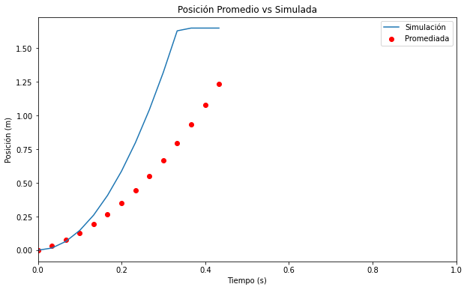
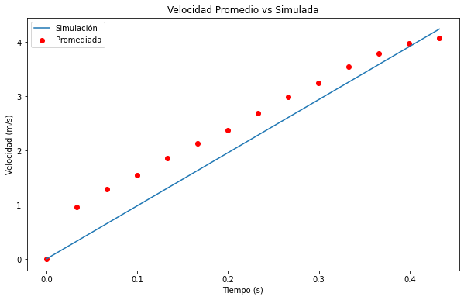
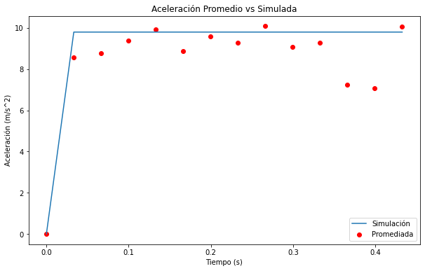
Resultados - Comprimida
Gráfica número 1: Representa los valores de la posición respecto a el tiempo calculada por medio de la simulación de línea continua y el promedio de los experimentos realizados en puntos.
Gráfica número 2: Representa los valores de la velocidad respecto a el tiempo calculada por medio de la simulación de línea continua y el promedio de los experimentos realizados en puntos.
Gráfica número 3: Representa los valores de la aceleración respecto a el tiempo calculada por medio de la simulación de línea continua y el promedio de los experimentos realizados en puntos.

Slide 5
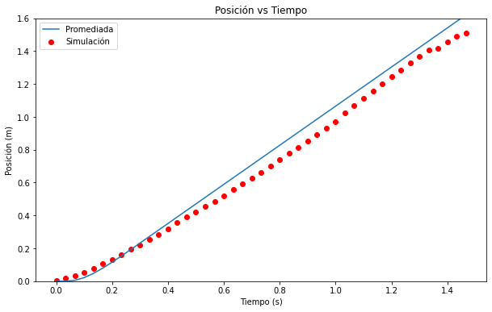
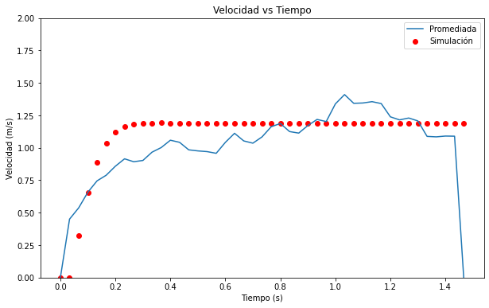
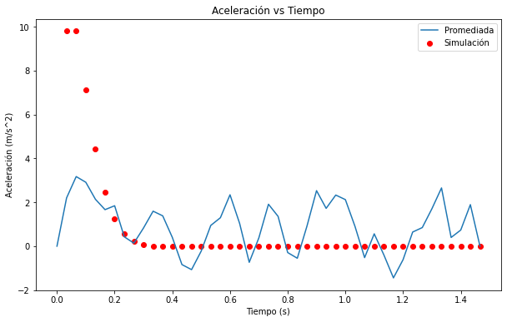
Resultados - Plana
Gráfica número 1: Representa los valores de la posición respecto a el tiempo calculada por medio de la simulación de línea continua y el promedio de los experimentos realizados en puntos.
Gráfica número 2: Representa los valores de la velocidad respecto a el tiempo calculada por medio de la simulación de línea continua y el promedio de los experimentos realizados en puntos.
Gráfica número 3: Representa los valores de la aceleración respecto a el tiempo calculada por medio de la simulación de línea continua y el promedio de los experimentos realizados en puntos.

Slide 6
Conclusiones
Analizando los casos de la servilleta se puede concluir que dependiendo de la forma en que se tire la servilleta, el margen de error respecto a la simulación es distinto y para cada caso su coeficiente de rozamiento también cambia.

Slide 7

Ve a mi Github!

